Slide 1


15장 파일 입출력
파워자바(개정3판)

Slide 2
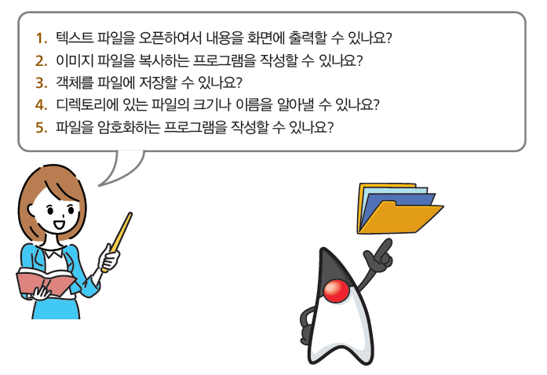
15장의 목표

Slide 3
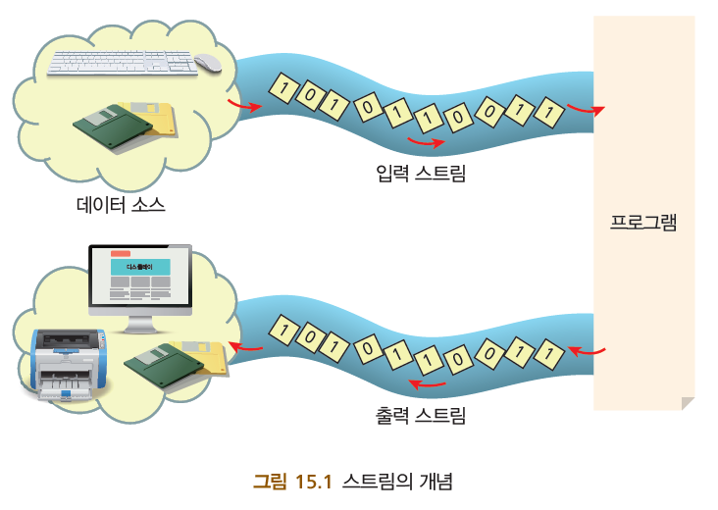
스트림(stream)
스트림(stream)은 “순서가 있는 데이터의 연속적인 흐름”이다.
스트림은 입출력을 물의 흐름처럼 간주하는 것이다.

Slide 4
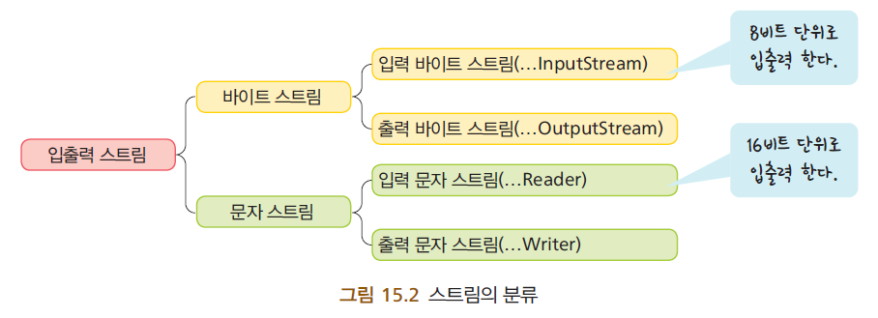
스트림의 분류
입출력의 단위에 따라서 분류

Slide 5
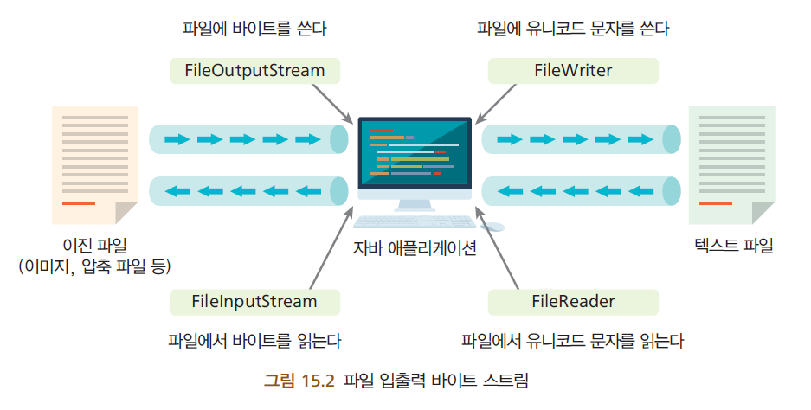
바이트 스트림
바이트 스트림(byte stream)은 바이트 단위로 입출력하는 클래스
바이트 스트림 클래스들은 추상 클래스인 InputStream와 OutputStream에서 파생된다.
바이트 스트림 클래스 이름에는InputStream(입력)과 OutputStream(출력)이 붙는다.

Slide 6
문자 스트림
문자 스트림(character stream)은 문자 단위로 입출력하는 클래스
이들은 모두 기본 추상 클래스인 Reader와 Write 클래스에서 파생된다.
문자 스트림 클래스 이름에는 Reader(입력)와 Writer(출력)가 붙는다.

Slide 7
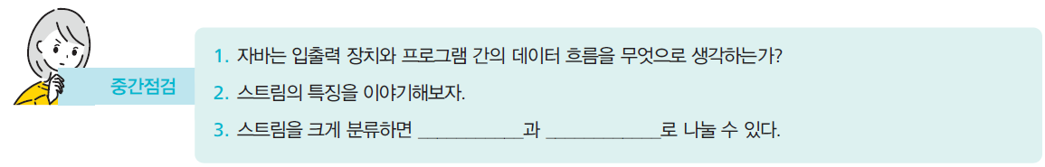
중간점검

Slide 8
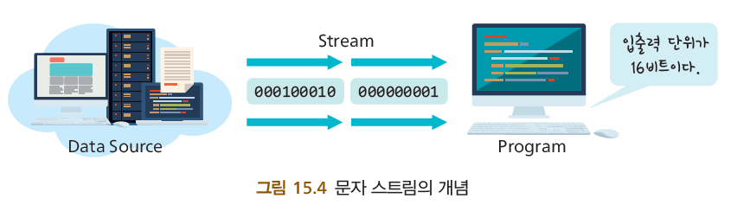
문자 스트림
문자 스트림(a)에서는 입출력 단위가 문자이다(바이트가 아니다!). 자바 플랫폼은 유니코드를 사용해서 문자를 저장한다. 문자 스트림은 자동적으로 이 유니코드 문자를 지역 문자 집합으로 변환한다.

Slide 9
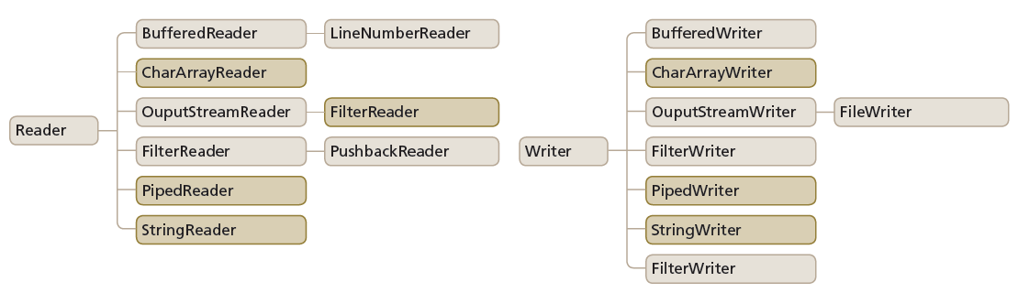
문자 스트림
모든 문자 스트림 클래스는 Reader와 Writer 클래스로부터 상속된다. 모든 문자 스트림은 Reader와 Writer로부터 파생된다.

Slide 10
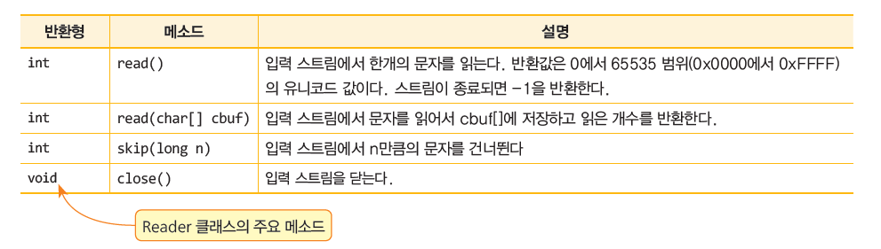
문자 스트림
파일에서 문자를 읽거나 쓰려면 FileReader와 FileWriter를 사용한다. 문자 스트림에서는 read()와 write() 메소드가 주력 메소드이다.

Slide 11
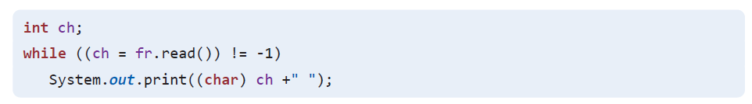
문자 스크림의 입출력 메소드
문자 스트림에서 문자를 읽고 쓰는 기본 메소드는 read()와 write()이다. 파일에서 문자들을 읽는 경우 일반적으로 다음과 같은 반복 루프를 사용한다

Slide 12
예제: 텍스트 파일 읽기
기본 예제로 하드 디스크에 있는 한글 텍스트 파일을 읽어서 화면에 출력하는 프로그램을 작성해보자. 이때 텍스트 파일은 ANSI 엔코딩으로 저장하여야 한다. UTF-8로 저장하면 문자들이 깨져서 출력된다.

Slide 13
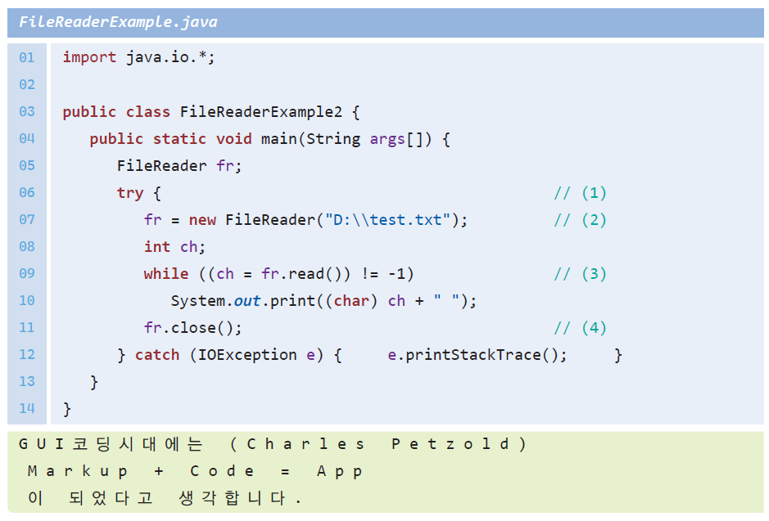
예제: 텍스트 파일 읽기

Slide 14
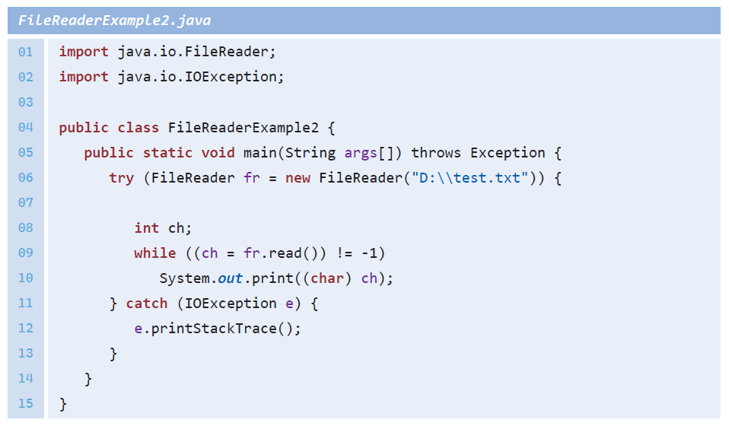
try-with-resources 사용
try-with-resources 구문을 사용해보자. 이 경우에는 close()를 따로 호출하지 않아도 자동으로 호출된다.

Slide 15
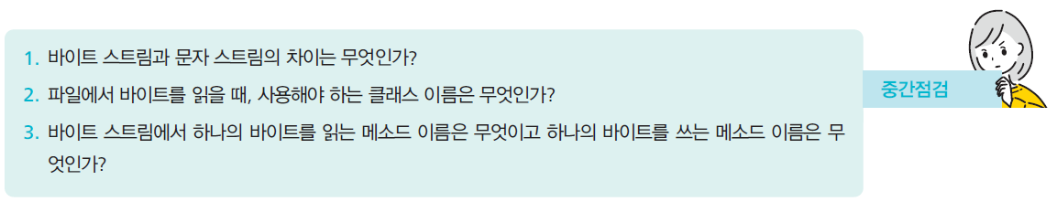
중간점검

Slide 16
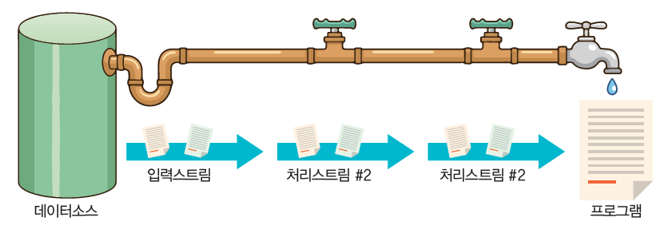
중간 처리 스트림
아래 그림처럼 파이프들이 서로 결합할 수 있듯이 스트림들도 서로 결합할 수 있다. 이렇게 되면 스트림을 통해 흘러가는 데이터에 대하여 다양한 가공 처리를 할 수 있다.

Slide 17
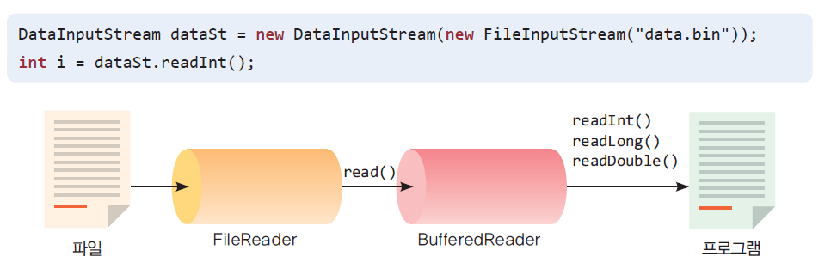
이진 파일에서 정수를 읽고 싶다면
FileInputStream
DataInputStream
교재 오타
교재 오타

Slide 18
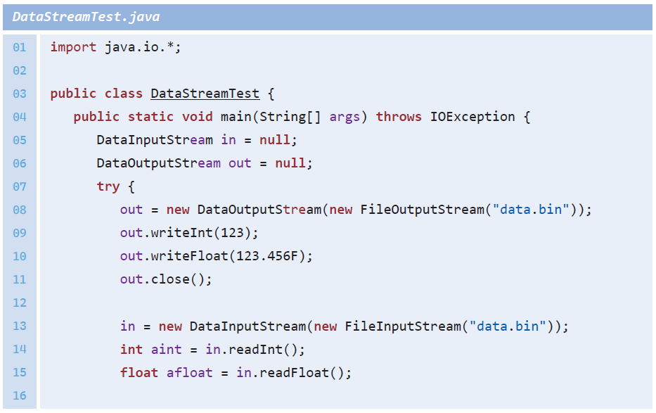
예제:
자료형이 다른 몇 개의 데이터를 파일에 출력하였다가 다시 읽어보자.
정수와 부동소수점 수를 파일에 저장
파일에서 정수와 부동소수점 수를 읽는다.

Slide 19
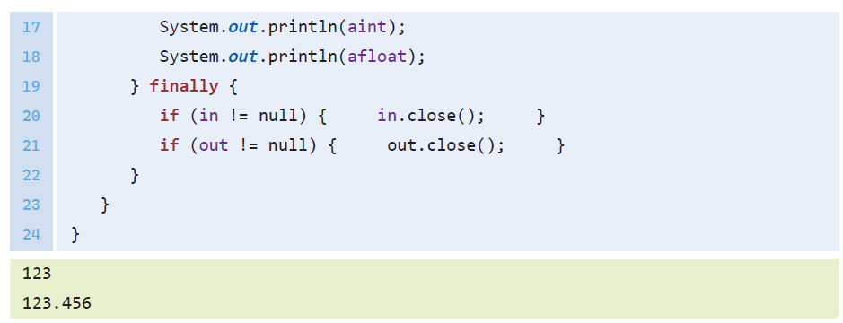
예제:
자료형이 다른 몇 개의 데이터를 파일에 출력하였다가 다시 읽어보자.

Slide 20
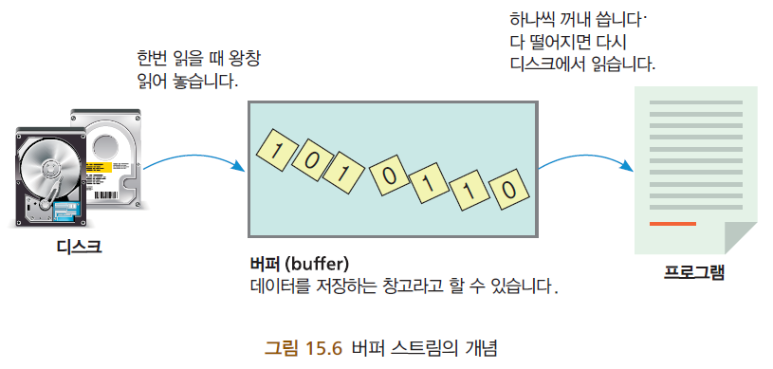
버퍼 스트림
버퍼 입력 스트림은 입력 장치에서 한번에 많이 읽어서 버퍼에 저장한다. 프로그램이 입력을 요구하면 버퍼에서 꺼내서 반환한다. 버퍼가 비었을 때만 입력 장치에서 읽는다

Slide 21
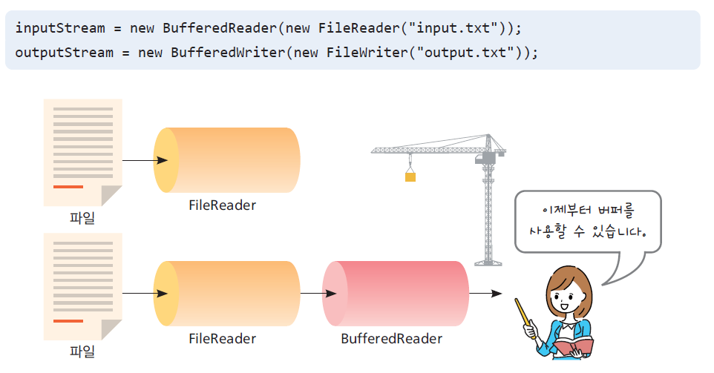
버퍼 스트림

Slide 22
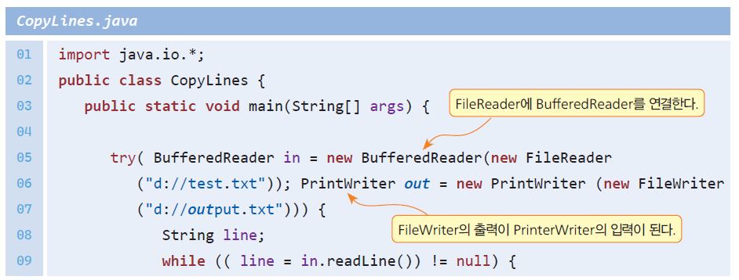
예제: 줄 단위로 복사하기
문자 단위가 아니라 한 줄 단위로 입출력해야 하는 경우도 종종 있다. 이럴 때는 BufferedReader와 Printer-Writer 클래스를 사용하면 된다. 복사 프로그램을 줄 단위로 복사하도록 변경하여 보자.

Slide 23
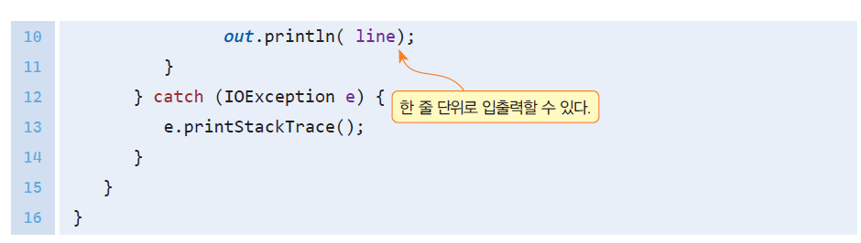
예제: 줄 단위로 복사하기

Slide 24
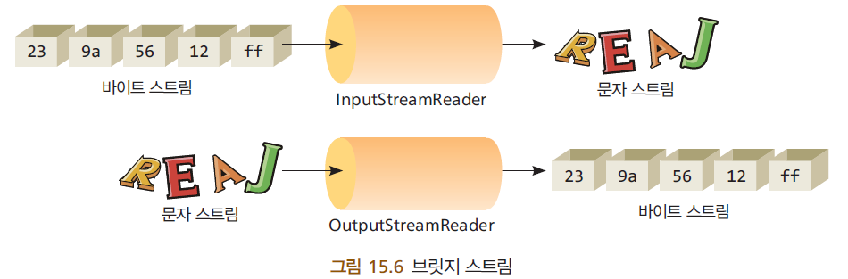
InputStreamReader와 OutputStreamWriter 클래스
바이트 스트림과 문자 스트림을 연결하는 두 개의 범용의 브릿지 스트림이 있다.

Slide 25
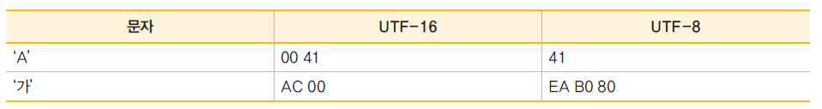
유니코드의 엔코딩 예

Slide 26

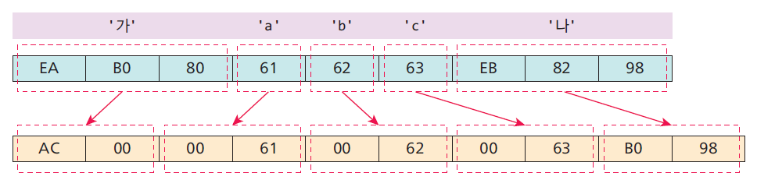
InputStreamReader
InputStreamReader는 바이트 스트림을 문자 스트림으로 변환한다.

Slide 27
예제: UTF-8 코딩 파일 읽기
UTF-8

Slide 28
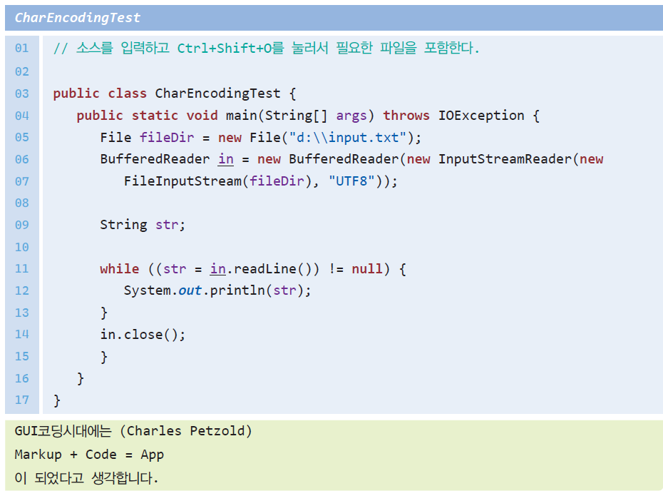
예제: UTF-8 코딩 파일 읽기

Slide 29
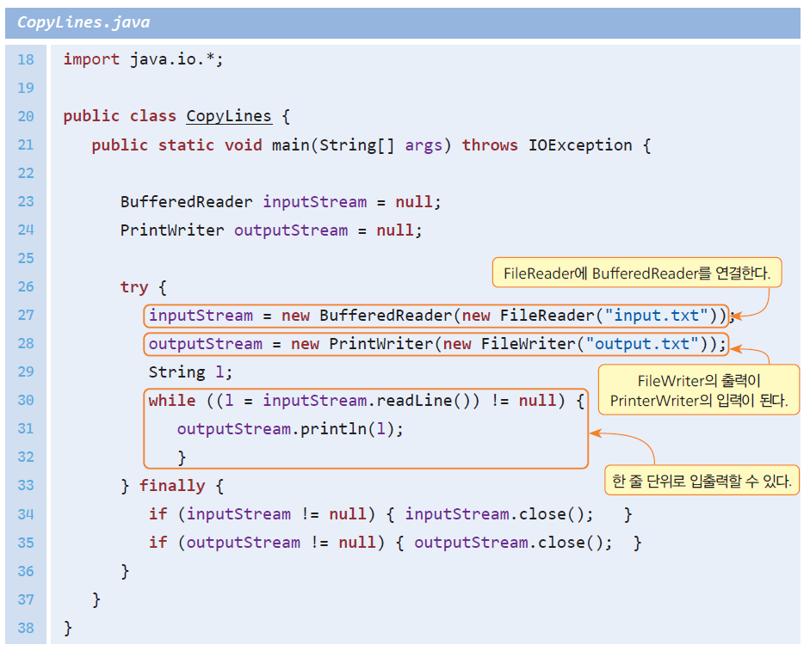
예제: 줄단위로 입출력하기
문자 단위가 아니라 한 줄 단위로 입출력해야 하는 경우도 종종 있다. 이럴 때는 BufferedReader와 Printer-Writer 클래스를 사용하면 된다.

Slide 30
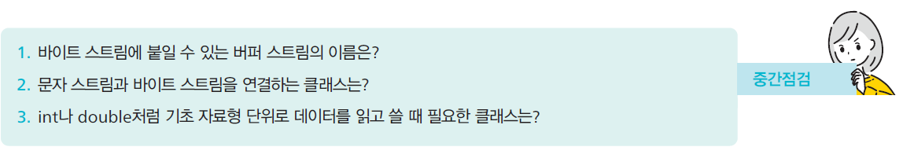
중간점검

Slide 31
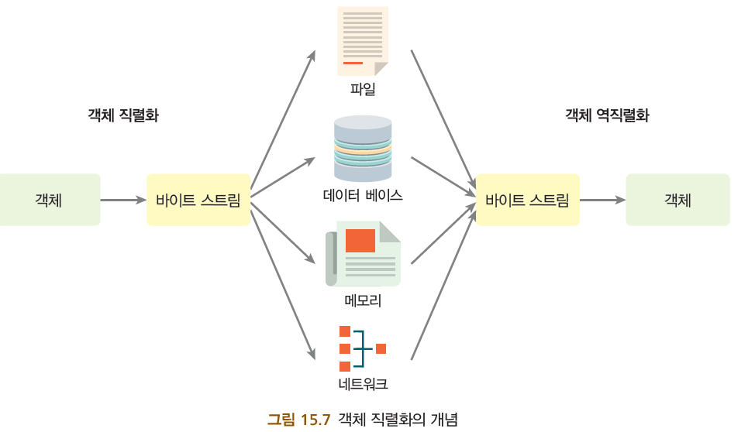
객체 저장하기
객체를 파일에 저장하려면 어떻게 해야 할까? 물론 객체의 데이터를 하나씩 꺼내서 저장하여도 되지만 더 편리한 방법이 있다. -> 객체 직렬화

Slide 32
객체 직렬화
객체 직렬화는 객체가 가진 데이터들을 순차적인 데이터로 변환한다. 순차적인 데이터가 되면 파일에 쉽게 저장할 수 있다. 어떤 클래스가 직렬화를 지원하려면 Serializable라는 인터페이스를 구현하면 된다.
객체가 직렬화된 데이터를 읽어서 자신의 상태를 복구하는 것을 역직렬화(deserialization)라고 한다.

Slide 33
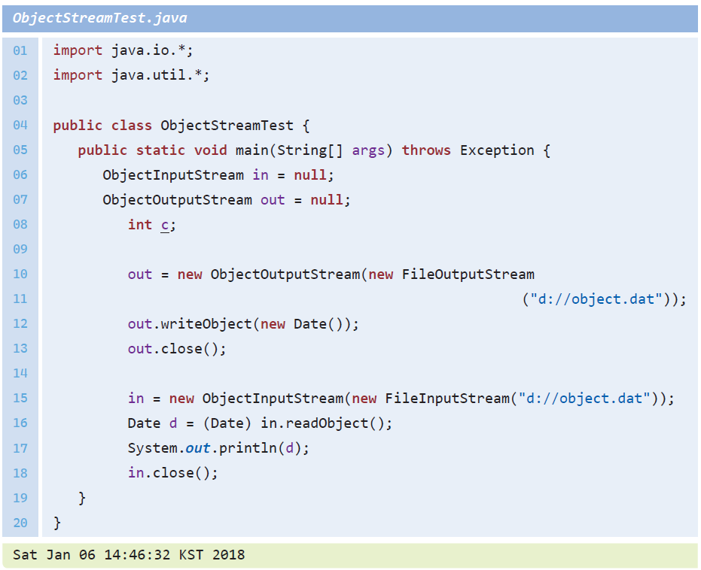
예제: Date 객체 저장하기
자바가 기본적으로 제공하는 Date 클래스를 이용하여서 현재 날짜를 나타내는 객체를 저장하였다가 다시 읽어서 콘솔에 표시하는 소스는 다음과 같다.

Slide 34
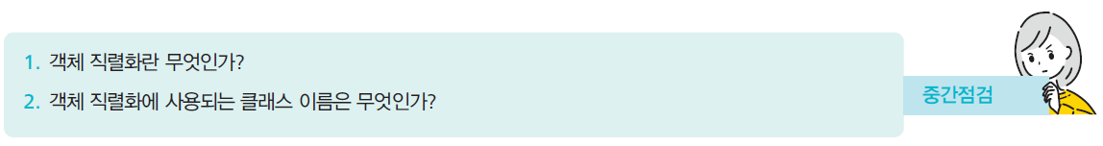
중간점검

Slide 35
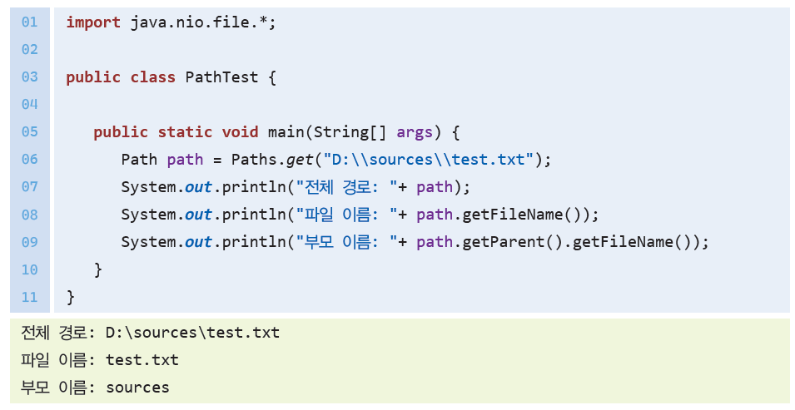
Path 객체
Path 클래스는 경로를 나타내는 클래스로서 “C:\home\work”와 같은 경로를 받아서 객체를 반환한다.

Slide 36
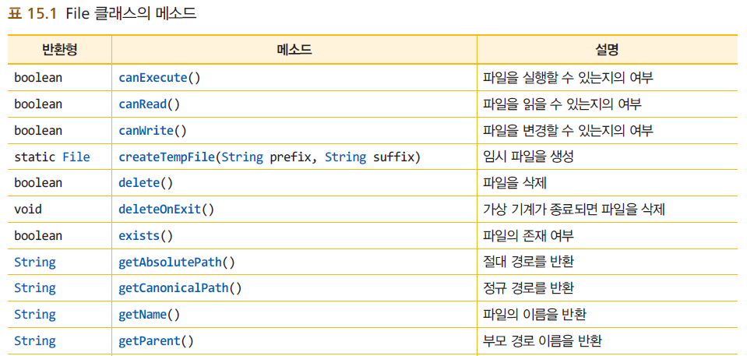
File 객체
File 클래스는 파일을 조작하고 검사하는 코드를 쉽게 작성하게 해주는 클래스이다. File 객체는 파일이 아닌 파일 이름을 나타내는 객체이다.
File file = new File("data.txt");

Slide 37
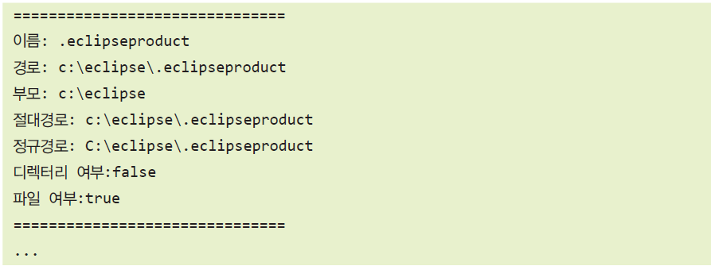
예제: 파일 속성 알아보기
특정 디렉터리 안의 각 파일에 대하여 파일의 속성을 표시하여 보자.

Slide 38
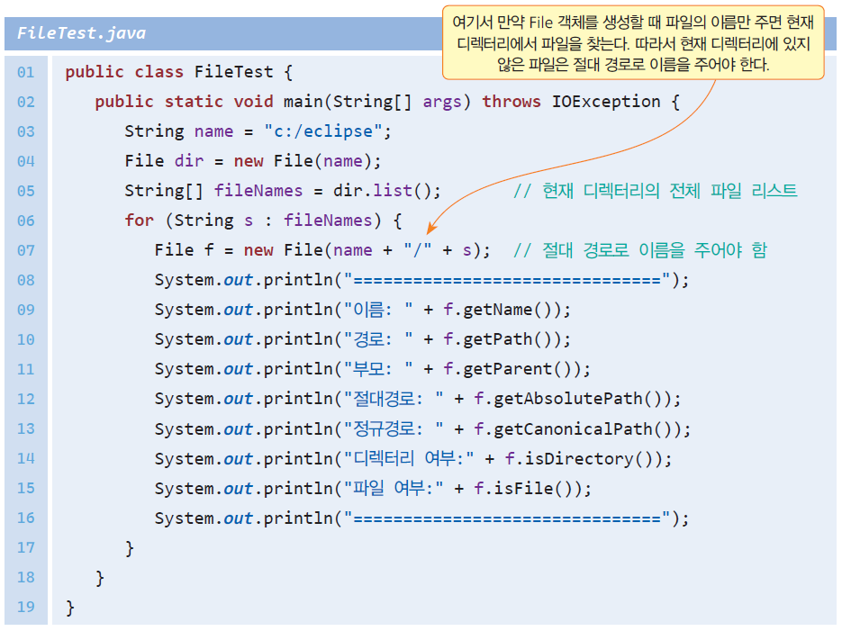
예제: 파일 속성 알아보기

Slide 39
스트림 라이브러리로 파일 처리하기
파일 처리에서도 스트림 라이브러리를 사용할 수 있다. 예를 들어서 현재 디렉터리의 모든 파일을출력하는 코드는 다음과 같이 작성할 수도 있다.
Files.list(Paths.get(".")).forEach(System.out::println);
예를 들어서 파일을 읽어서 각 줄 끝에 있는 불필요한 공백을 제거하고 빈 줄을 필터링한 후에 출력하는 코드는 다음과 같다.
Files.lines(new File("test.txt").toPath())
.map(s -> s.trim())
.filter(s -> !s.isEmpty())
.forEach(System.out::println);

Slide 40
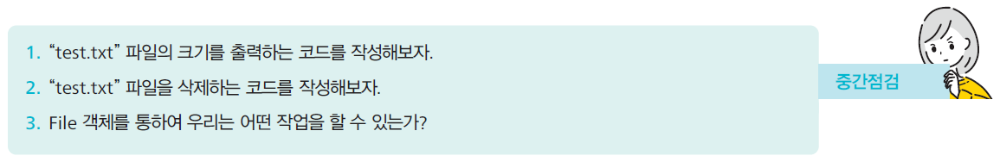
중간점검

Slide 41
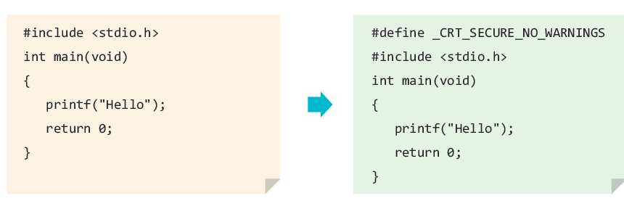
Lab:
특정한 디렉터리 안의 C 소스 파일을 모두 찾아서 소스의 첫 번째 줄에 다음과 같은 문장을 추가하는 자바 프로그램을 작성해보자.
#define _CRT_SECURE_NO_WARNINGS

Slide 42
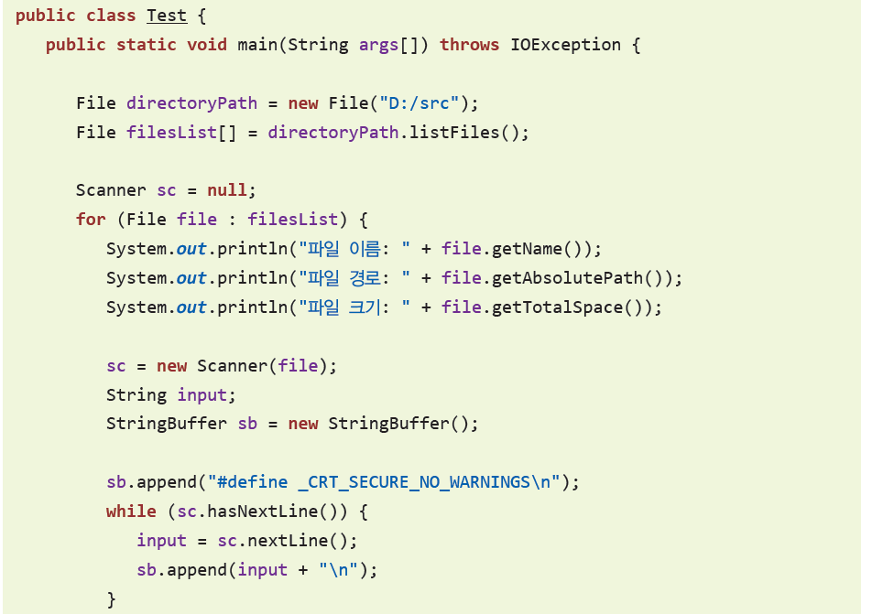
Sol:

Slide 43
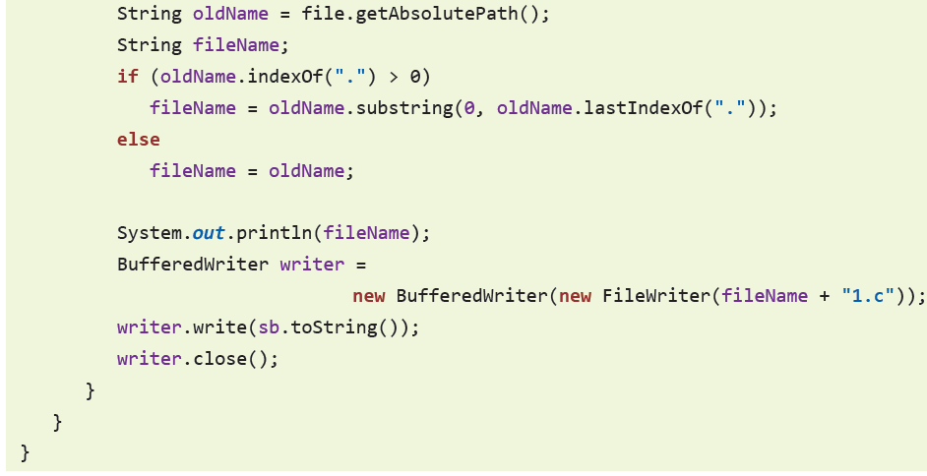
Sol:

Slide 44
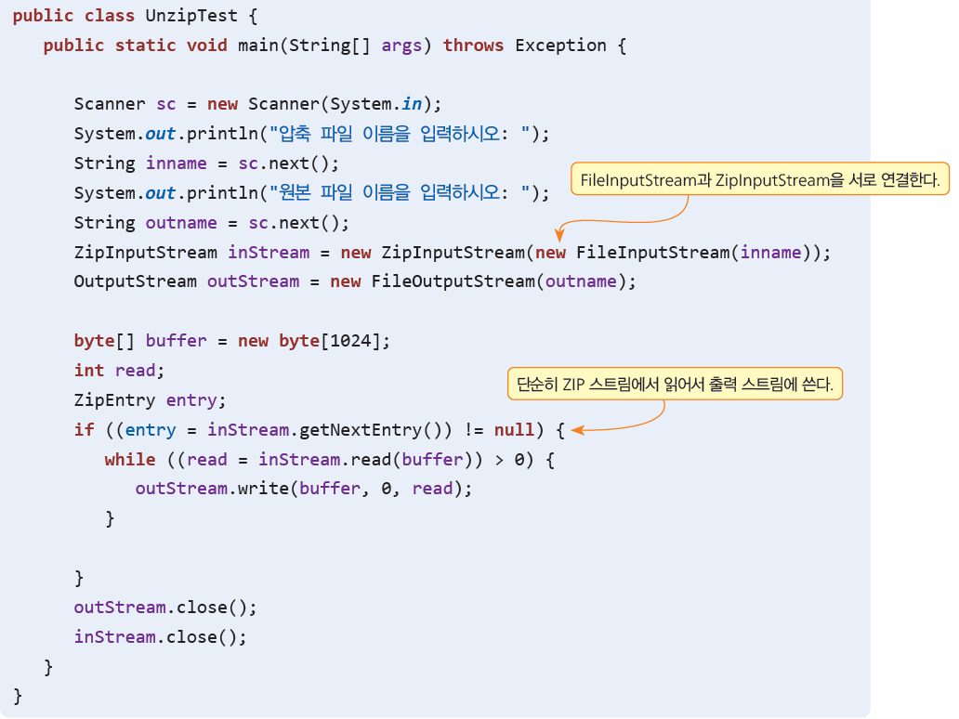
Lab: 압축 파일

Slide 45
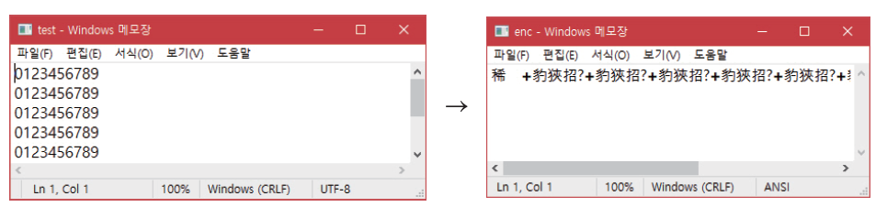
Lab: 파일 암호화하기
암호화 방법은 XOR 암호화 방법이다. 이 알고리즘에서는 파일 안의 모든 문자에 대하여 암호키와 비트 XOR 연산자를 적용한다. 출력을 해독하려면 동일한 키를 사용하여 XOR 함수를 다시 적용하면 된다.

Slide 46
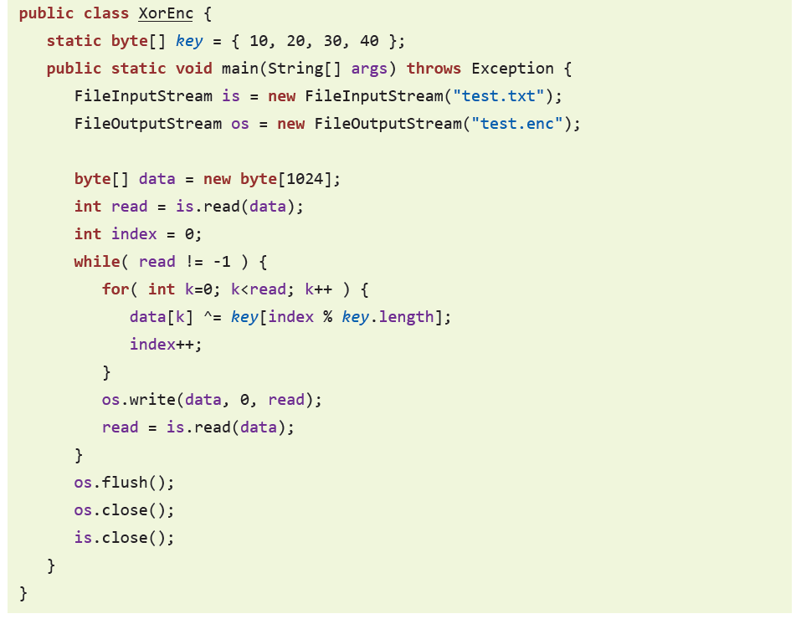
Sol: 파일 암호화하기

Slide 47
Lab: 파일에서 특정 문자 횟수 세기
주어진 파일에서 특정한 문자 a가 파일에 나타나는 횟수를 세는 예제를 작성하라. 파일 이름은 사용자가 입력할 수 있도록 하라.

Slide 48
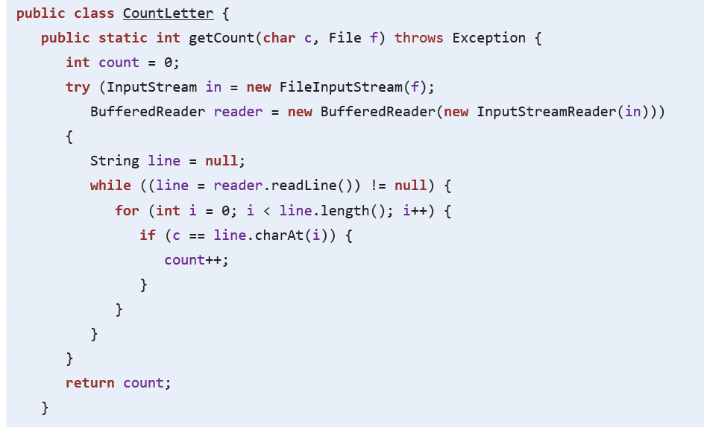
Sol: 파일에서 특정 문자 횟수 세기

Slide 49
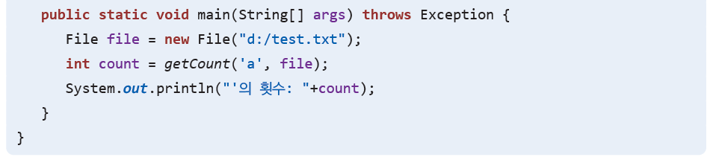
Sol: 파일에서 특정 문자 횟수 세기

Slide 50
Mini Project: CSV 파일 읽기
CSV 파일은 텍스트 파일로서 콤마(,)로 데이터를 분리하여 제공한다. 예를 들면 다음과 같다. 이번 실습에서는 CSV 파일을 파싱하여서 문자열을 화면에 출력하는 프로그램을 작성해보자.

Slide 51

Mini Project: 시저 암호화
시저암호화는 문자들을 다른 문자들로 치환하는 암호화 방법

Slide 52

Summary
스트림은 입출력 장치와 프로그램 간의 데이터 흐름을 추상화한 것이다.
바이트 스트림에서는 데이터가 바이트 단위로 쪼개져서 이동한다.
문자 스트림에서는 데이터가 문자(유니코드) 단위로 쪼개져서 이동한다.
바이트 스트림은 이진 데이터가 저장된 파일에서 데이터를 읽을 때 사용한다. 예를 들어서 이미지 파일에서 데이터를 읽을 때는 바이트 스트림을 사용한다.
문자 스트림은 텍스트 데이터가 저장된 파일에서 데이터를 읽을 때 사용한다.
버퍼 스트림은 입출력 장치와 프로그램 사이에 버퍼 기능을 제공한다.
파일에서 바이트를 읽을 때는 FileInputStream를 사용한다. 파일에 바이트를 쓸 때는 FileOutputStream을 사용한다.
파일에서 문자를 읽을 때는 FileReader을 사용한다. 파일에 바이트를 쓸 때는 FileWriter를 사용한다.
데이터 스트림은 기본 자료형(int, double, ...) 단위로 데이터를 읽거나 쓸 때 사용한다.
객체는 직렬화하여서 파일에 저장할 수 있고, 반대로 파일에서 역직렬화 과정을 거쳐서 읽을 수 있다.

Slide 53
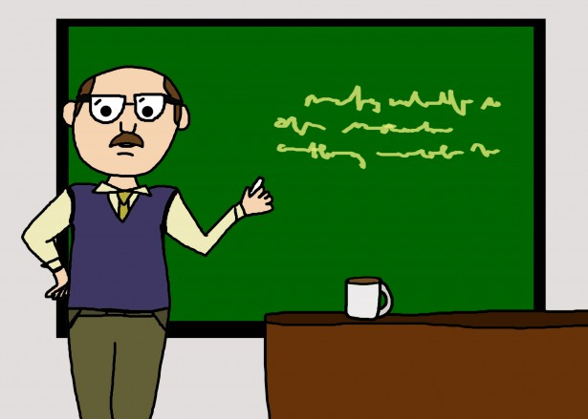
Q & A

